Slide 1
CÀI ĐẶT CÁC THAO TÁC TRÊN CÂY NHỊ PHÂN
SINH VIÊN : Võ VănThắng
LỚP : 59.CNTT3
GVHD : NGUYỄN THỦY ĐOAN TRANG

Slide 2
Giới thiệu
Ngày nay, khi ngành công nghệ thông tin ngày càng phát triển, khoa học máy tính không ngừng vươn tới những tìm tòi mới mẻ hơn, mọi người chủ yếu làm việc dựa trên máy móc và thiết bị điện tử thì các phần mềm ứng dụng lại càng trở nên quan trọng và hữu ích hơn bao giờ hết.
Tất cả các thông tin muốn biết, muốn tìm hiểu bạn đều có thể tìm được trên mạng Internet thông qua các công cụ tìm kiếm. Các công cụ tìm kiếm đó được xây dựng từ các phần mềm tìm kiếm khác nhau., việc đưa ra một phương pháp nhằm giải quyết vấn đề tìm kiếm dữ liệu có hiệu quả và nhanh chóng nhất luôn được sự quan tâm của các nhà phát triển phần mềm.

Slide 3
I.Cơ sở lý thuyết

Slide 4
1.Khái niệm cây
Cây (Trees) là một tập hợp hữu hạn các phần tử gọi là nút cây (Node), trong đó có một nút đặc biệt gọi là nút gốc (Root). Trên tập hợp các nút này có một quan hệ phân cấp gọi là quan hệ "cha - con".
Cây nhị phân tìm kiếm (binary search tree – BST) là cây nhị phân trong đó tại mỗi nút, khóa của nút đang xét lớn hơn nút khóa của tất cả các nút thuộc cây con trái và nhỏ hơn tất cả nút khóa thuộc cây con phải.

Slide 5
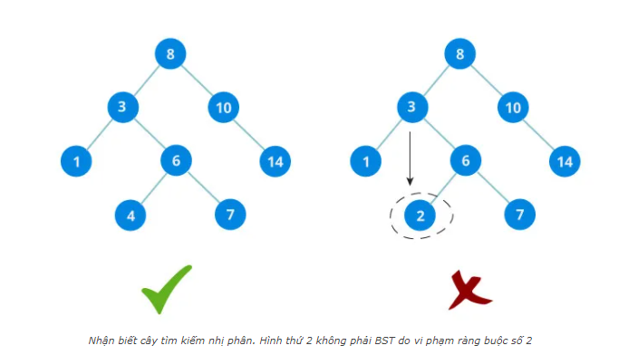
Ví dụ:

Slide 6
2.Biểu diễn cây
Có nhiều phương pháp biểu diễn cây. Cách thường dùng nhất là biểu diễn mỗi nút như một dữ liệu kiểu bản ghi, mỗi nút chứa các con trỏ tới các con hoặc cha của nó, hoặc cả hai. Cây cũng có thể biểu diễn bằng các mảng cùng với quan hệ giữa các vị trí trong mảng
các phương pháp duyệt cây
Duyệt tiền thứ tự (Pre-order Traversal)
Duyệt trung thứ tự (In-order Traversal)
Duyệt hậu thứ tự (Post-order Traversal)

Slide 7
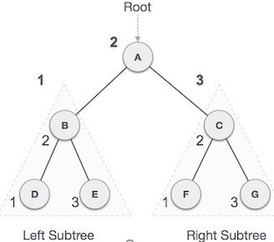
Duyệt trung thứ tự trong cây nhị phân
Duyệt cho tới khi tất cả các nút đều
được duyệt:
Bước 1: Duyệt các cây con bên trái một cách đệ qui
Bước 2: Truy cập nút gốc
Bước 3: Duyệt các cây con bên phải một cách đệ qui
Kết quả
D -> B -> E -> A -> F -> C-> G

Slide 8
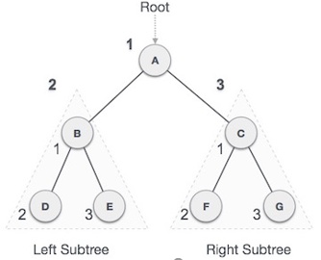
Duyệt tiền thứ tự trong cây nhị phân
Duyệt cho tới khi tất cả các nút đều
được duyệt:
Bước 1: Truy cập nút gốc
Bước 2: Duyệt các cây con bên trái một cách đệ qui
Bước 3: Duyệt các cây con bên phải một cách đệ qui
Kết quả:
A -> B -> D -> E -> C -> F -> G

Slide 9
Duyệt hậu thứ tự trong cây nhị phân
Duyệt cho tới khi tất cả các nút đều
được duyệt:
Bước 1: Duyệt các cây con bên trái một cách đệ qui
Bước 2: Duyệt các cây con bên phải một cách đệ qui
Bước 3: Truy cập nút gốc
Kết quả:
D -> E -> B -> F -> G -> C -> A

Slide 10
II.Cài đặt các thao tác trên cây nhị phân

Slide 11
Đoạn chương trình
#include<iostream>
#include<stdio.h>
#include<stdlib.h>
#include<fstream>
using namespace std;

Slide 12
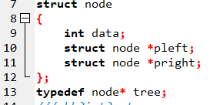
Đoạn chương trình
1)định nghĩa dữ liệu cho node

Slide 13
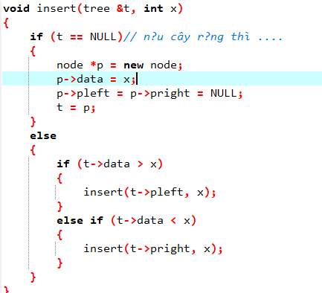
Đoạn chương trình
2)Thêm nút

Slide 14
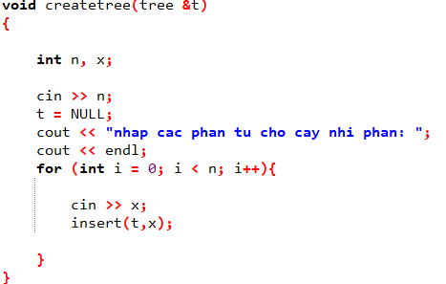
Đoạn chương trình
3)Tạo cây

Slide 15
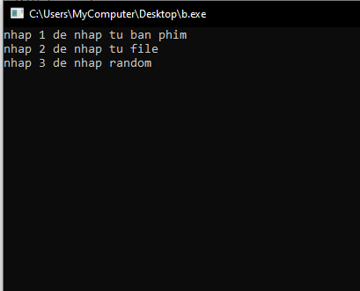
Chương trình khởi động

Slide 16
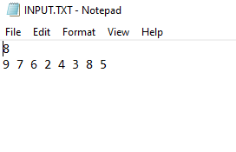
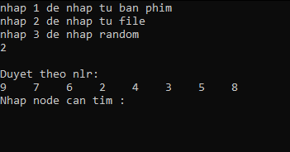
File vào INPUT.TXT

Slide 17
Cảm ơn cô và các bạn đã lắng nghe

